Slide 1
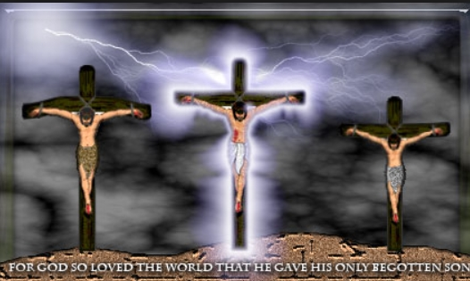
주여 당신은 아름다우십니다
주여 당신은 아름다우십니다 이 세상 무엇보다 귀 한 당신의 사랑
내가 당신께 지금 나아가오니 나를 안아 주시고 위로하소서
예수 당신은 참 아름다우십니다 어찌하여 나 같은 죄인 을 사랑하셔서
수많은 아픔 과 괴롬 당하시고도 아직도 날 포기치 않으십니까
Bridge
내 죄를 사하시려고 당신은 십자가에 매달리시고
내 모든 아픔 지시고 지금도 날 놓지 않으십니다
Chorus
주여 심히 내 영혼이 주를 바라봅니다 주여 심히 내 영혼이 주만 바랍니다
슬픈 내 영을 위로하시고 변치 않는 사랑으로 날 사랑해 주시네
당신의 품에 모든 외로움 잊을 때 쯤엔 당신을 더욱 더 사랑하게 하옵소서

